Slide 1
АРХИТЕКТУРА СРЕДЊОВЕКОВНЕ СРБИЈЕ
РАНИ СРЕДЊИ ВЕК – ПОЧЕЦИ АРХИТЕКТУРЕ КОД СРБА (1. час)

Slide 2
ПОШТОВАНЕ КОЛЕГИНИЦЕ И КОЛЕГЕ,
БУДУЋИ ДА СМО ОВАЈ ЧАС ОДРЖАЛИ, ИЗОСТАВИЋУ КОМЕНТАРЕ АЛИ ЋЕ СЕ ИСПОД СВАКЕ СЛИКЕ ИЛИ У УГЛУ ТАБЛЕ НАЛАЗИТИ ЛЕГЕНДЕ, КАКО БИСТЕ МОГЛИ ДА УПАМТИТЕ О ЧЕМУ ЈЕ БИЛО РЕЧИ. ХВАЛА ВАМ. НАРЕДНЕ ПРЕЗЕНТАЦИЈЕ БИЋЕ ПРАЋЕНЕ КОМЕНТАРИМА У МЕРИ У КОЈОЈ ЈЕ МОГУЋЕ УСМЕНУ РЕЧ ЗАМЕНИТИ ПИСАНОМ, А ДА ВАМ НЕ ПИШЕМ КЊИГУ...

Slide 3
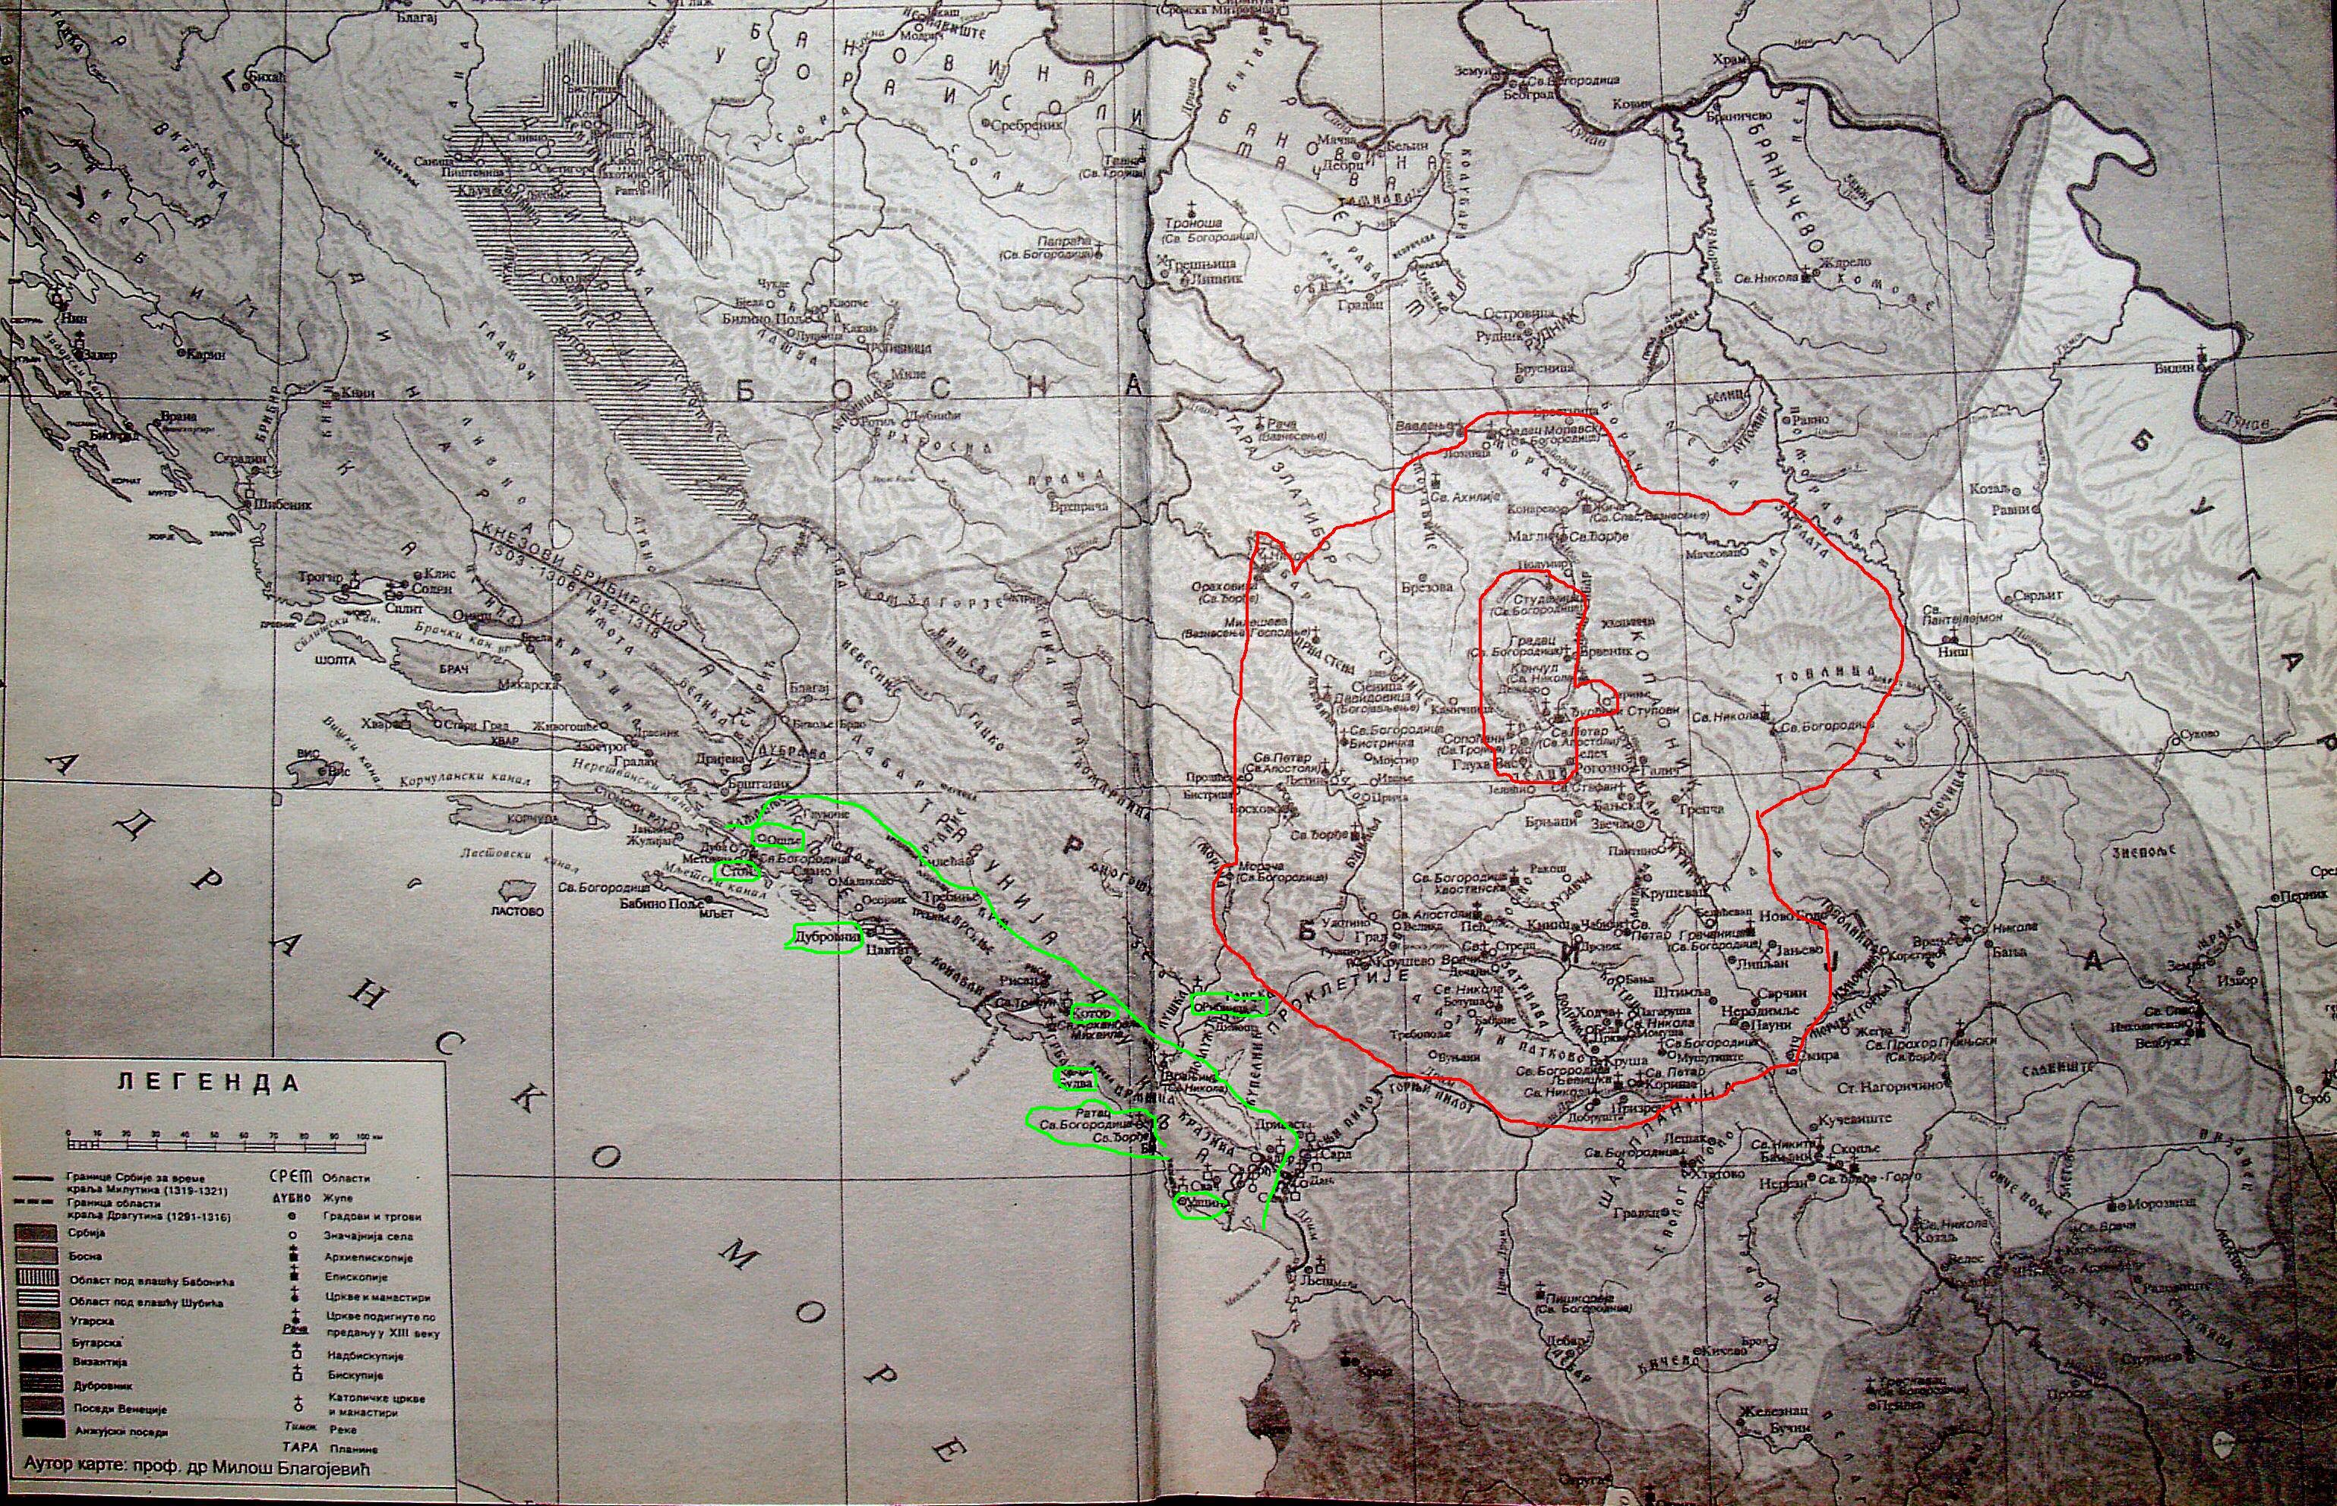

Slide 4
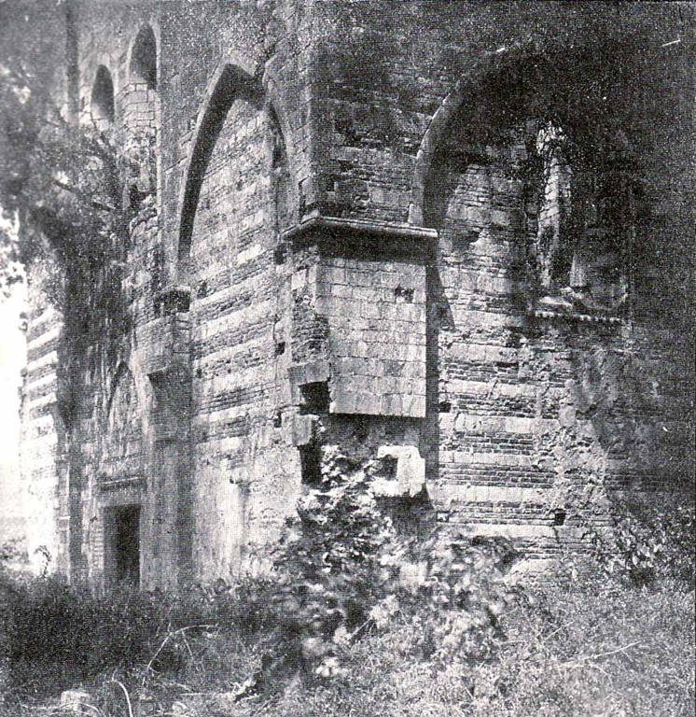
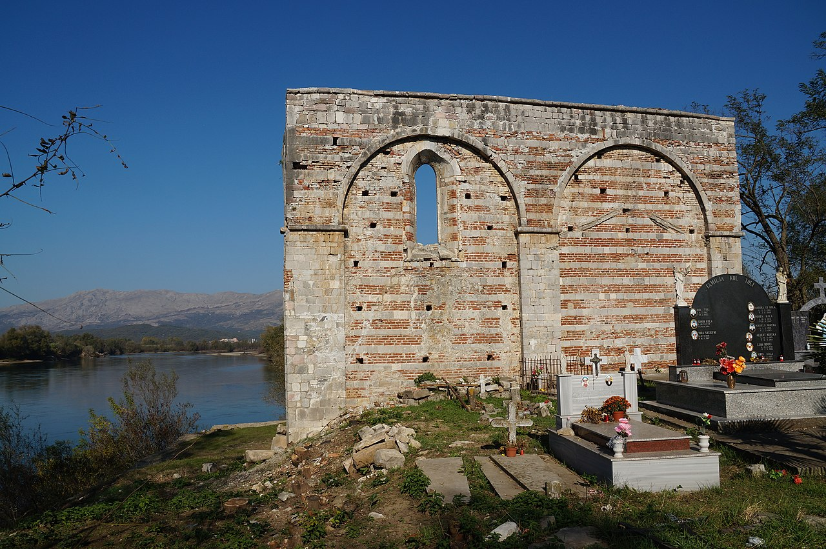
Река Бојана, остаци бенедиктинске опатије Св. Срђа и Вакха на месту Јустинијанове и раносредњовековне цркве

Slide 5
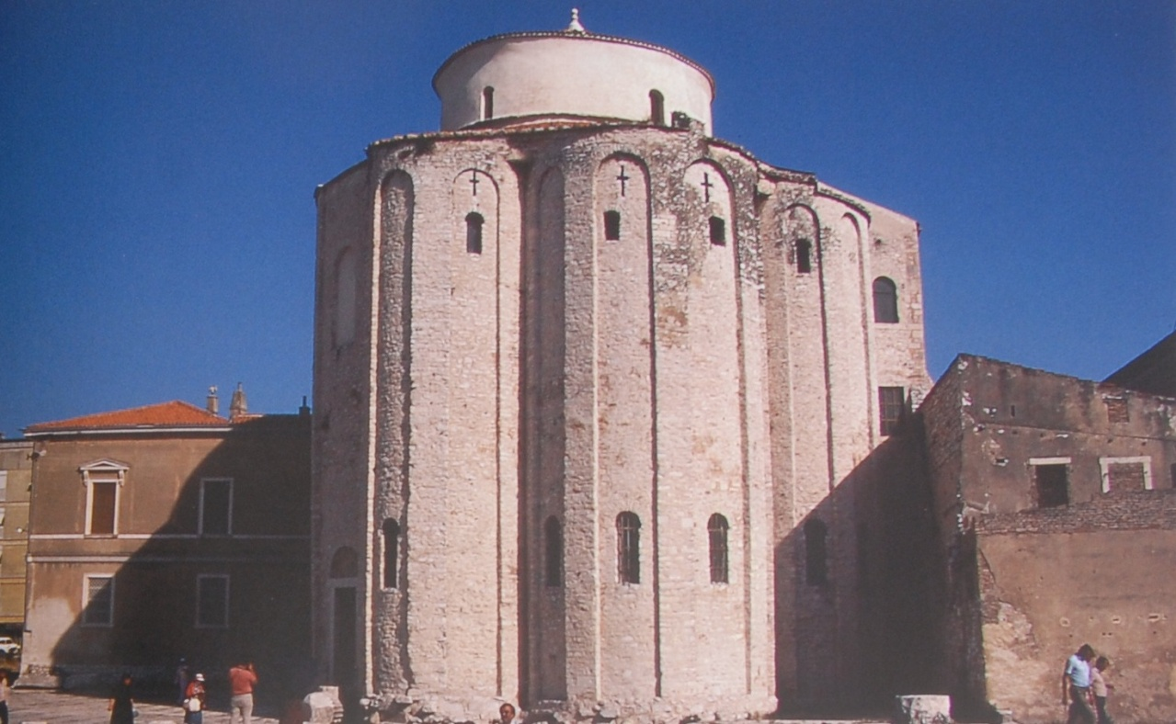
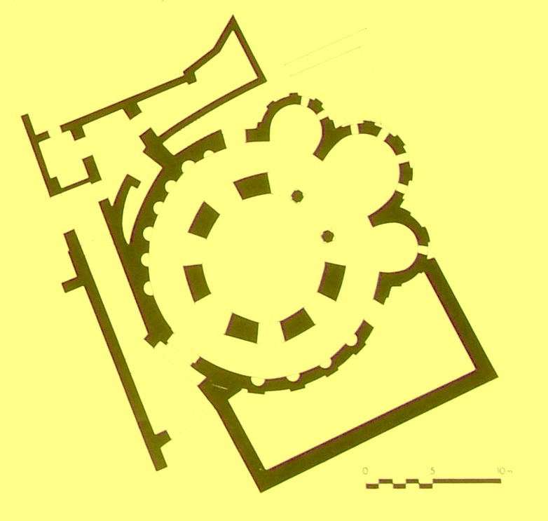
ЗАДАР, ЦРКВА СВ. ТРОЈИЦЕ (ДАНАС СВ. ДОНАТА), КРАЈ 8-ПОЧЕТАК 9. ВЕКА, РОТОНДА СА ГАЛЕРИЈОМ

Slide 6
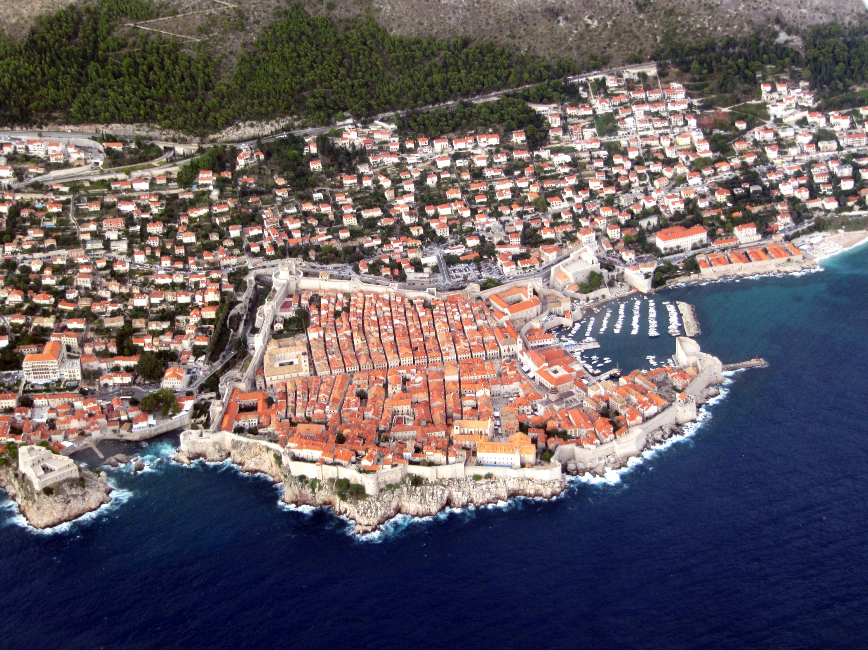
ДУБРОВНИК, ИЗГЛЕД ГРАДА ПОЧЕВ ОД 11. ВЕКА

Slide 7
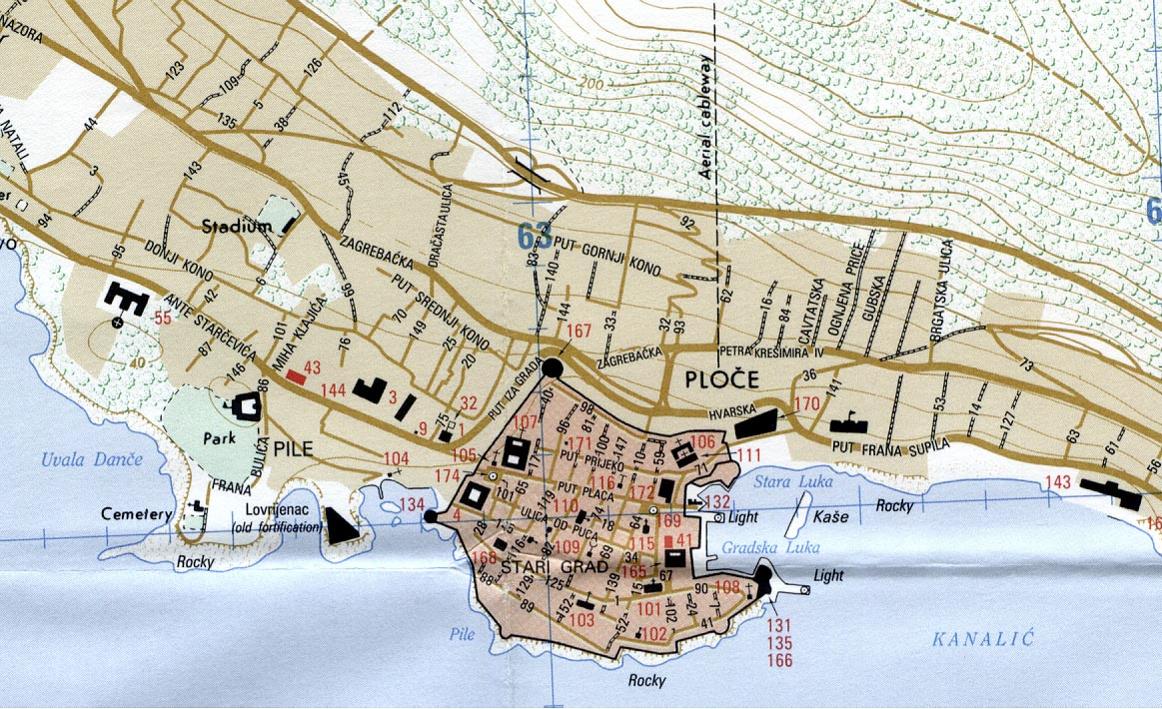
ДУБРОВНИК, ПРИБЛИЖНА ПОЗИЦИЈА НАЈВАЖНИЈИХ РАНОВИЗАНТИЈСКИХ/ РАНОСРЕДЊОВЕКОВНИХ ЦРКАВА
ПРВА ЦРКВА СВ. ВЛАХА
СВ. ПЕТАР СТАРИ
БАЗИЛИКА

Slide 8
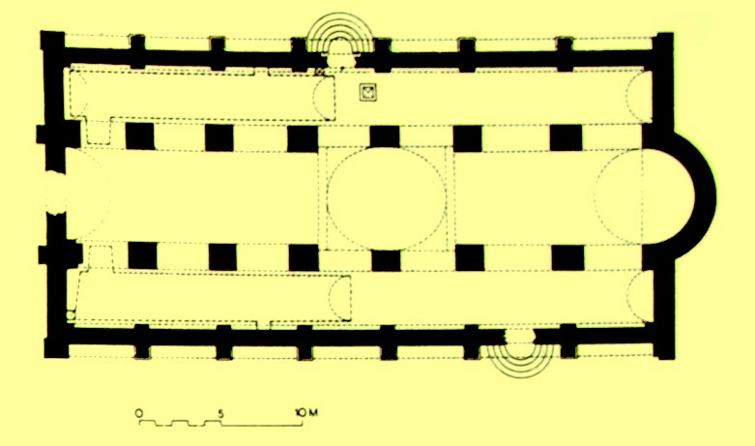
ДУБРОВНИК, ОСНОВА РАНОСРЕДЊОВЕКОВНЕ ФАЗЕ БАЗИЛИКЕ ИСПОД ЦРКВЕ СВ. МАРИЈЕ (НЕЈАСНА ПРЕЦИЗНА ХРОНОЛОГИЈА, УСВАЈА СЕ ОКВИРНО ОД СРЕДИНЕ 9. ДО ПОЧЕТКА 11. ВЕКА. У ДОЊЕМ УГЛУ ДОСТУПАН ИЗВЕШТАЈ О ОТКРИВЕНИМ ВИШЕСЛОЈНИМ ГРАДИТЕЉСКИМ ОСТАЦИМА И ФАЗАМА
https://bib.irb.hr/datoteka/742540.Zelic_u_Katedrala_Gospe_Velike_u_Dubrovniku.pdf

Slide 9
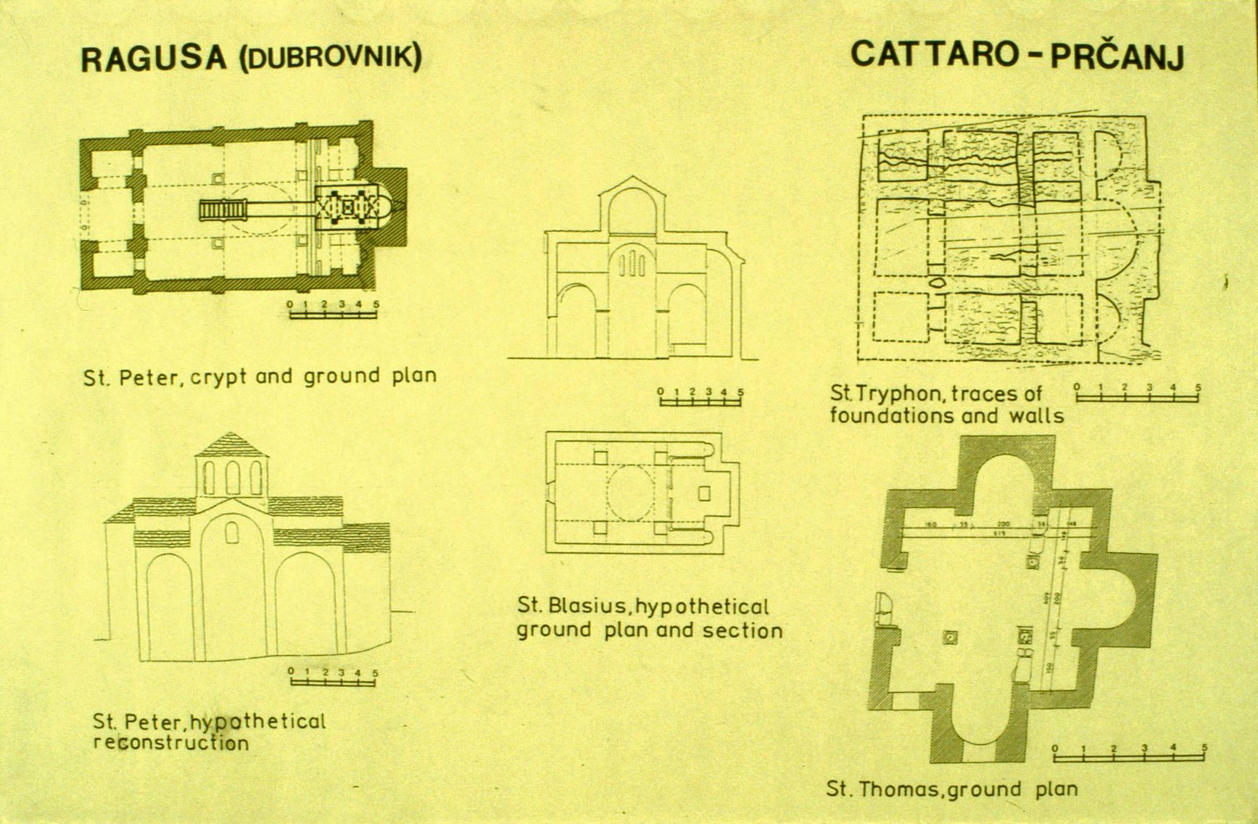
ДУБРОВНИК: ЦРКВА СВ. ПЕТРА СТАРОГ (ОСНОВА СА СТАРИЈОМ КРИПТОМ); ХИПОТЕТИЧКА РЕКОНСТРУКЦИЈА ПРВЕ ЦРКВЕ СВ. ВЛАХА
КОТОР: ОСНОВЕ ЦРКАВА СВ. ТОМЕ У ПРЧЊУ И ПРВЕ ЦРКВЕ СВ. ТРИФУНА ОТКРИВЕНЕ ИСПОД СЕВЕРОИСТОЧНОГ ДЕЛА КАСНИЈЕ (ДАНАШЊЕ) КАТЕДРАЛЕ

Slide 10
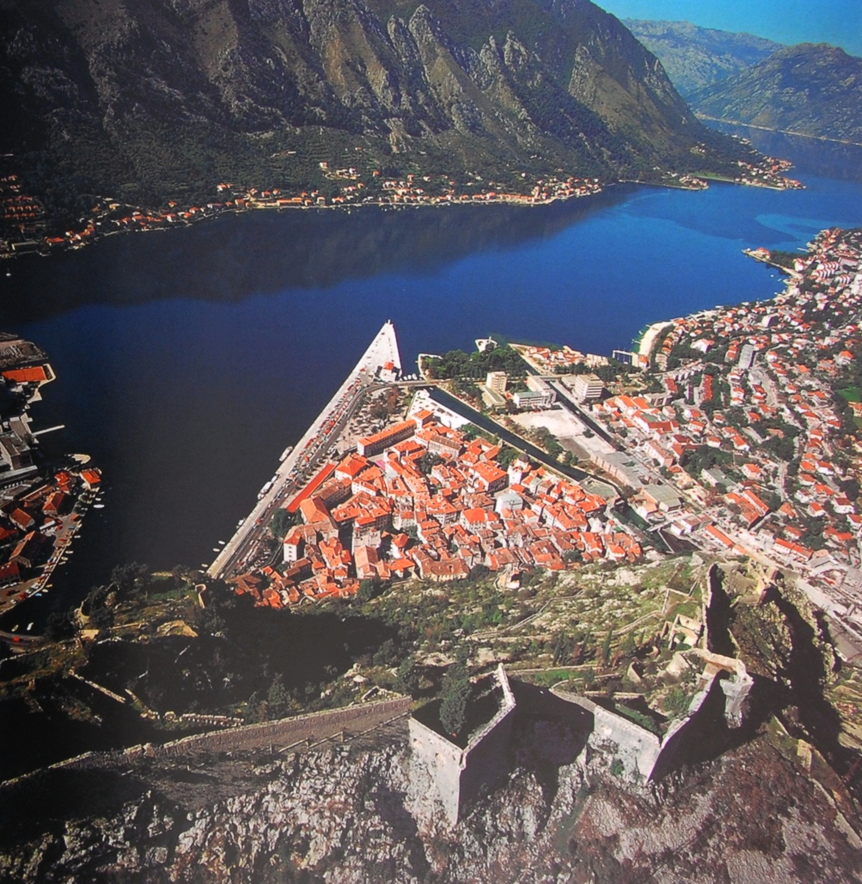
КОТОР, ПОГЛЕД СА ВИЗАНТИЈСКОГ, ПОТОМ ВЕНЕЦИЈАНСКОГ КАСТРУМА (ГОРЊЕГ ГРАДА) НА ПОДГРАЂЕ (ДОЊИ ГРАД). КАО “ГОРЊИ И ДОЊИ КОТОР” ГРАД СПОМИЊЕ КОНСТАНТИН ПОРФИРОГЕНИТ

Slide 11
ДО ОВОГ СЛАЈДА СТИГЛИ СМО НА ПРВОМ ЧАСУ. НАСТАВИЋЕ СЕ...

